Slide 1
به نام خدا
معادلات کامل

Slide 2
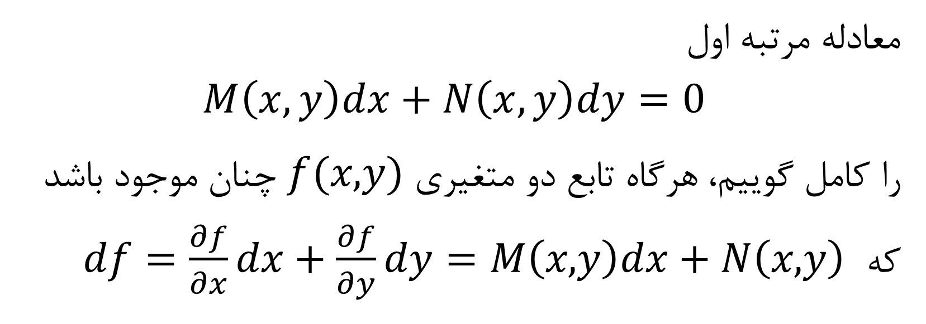
معادله کامل
معادله مرتبه اول
$$M\left(x, y\right)dx+N\left(x, y\right)dy=0$$
را کامل گوییم، هرگاه تابع دو متغیری $f(x, y)$ چنان موجود باشد که $df=\frac{∂f}{∂x}dx+\frac{∂f}{∂y}dy=M\left(x,y\right)dx+N\left(x,y\right)$

Slide 3

بنابراین
$$df=0$$
$$f\left(x, y\right)=c$$
جواب عمومی معادله

Slide 4
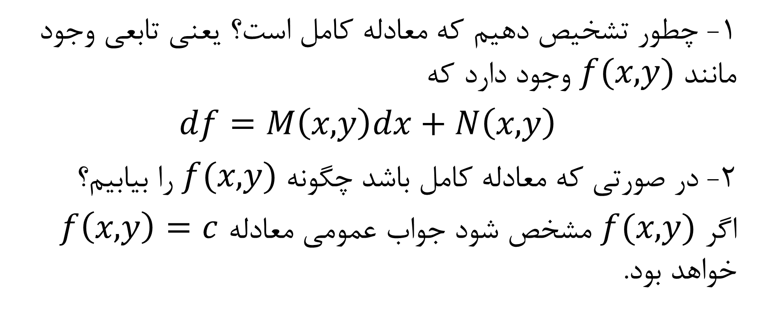
دو سوال مهم!
1- چطور تشخیص دهیم که معادله کامل است؟ یعنی تابعی وجود مانند $f(x, y)$ وجود دارد که
$df=M\left(x,y\right)dx+N\left(x,y\right)$
2- در صورتی که معادله کامل باشد چگونه $f(x, y)$ را بیابیم؟
اگر $f(x, y)$ مشخص شود جواب عمومی معادله $f\left(x,y\right)=c$ خواهد بود.

Slide 5
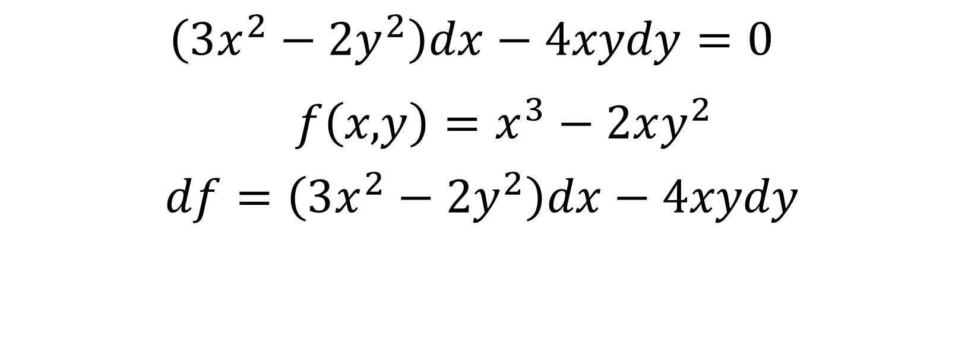
مثال:
$\left(3x^{2}−2y^{2}\right)dx−4xydy=0$
$f\left(x, y\right)=x^{3}−2xy^{2}$
$$df=\left(3x^{2}−2y^{2}\right)dx−4xydy$$

Slide 6
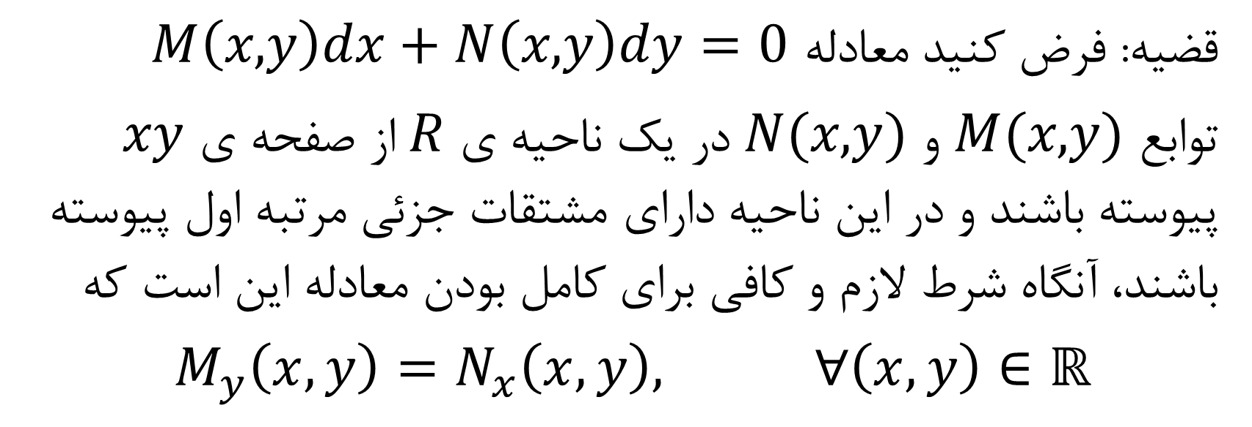
جواب سوال 1
قضیه: فرض کنید معادله $M\left(x, y\right)dx+N\left(x, y\right)dy=0$
توابع $M(x, y)$ و $N(x, y)$ در یک ناحیه ی $R$ از صفحه ی $xy$ پیوسته باشند و در این ناحیه دارای مشتقات جزئی مرتبه اول پیوسته باشند، آنگاه شرط لازم و کافی برای کامل بودن معادله این است که
$$M_{y}\left(x, y\right)=N_{x}\left(x, y\right), ∀\left(x, y\right)∈ℝ$$

Slide 7
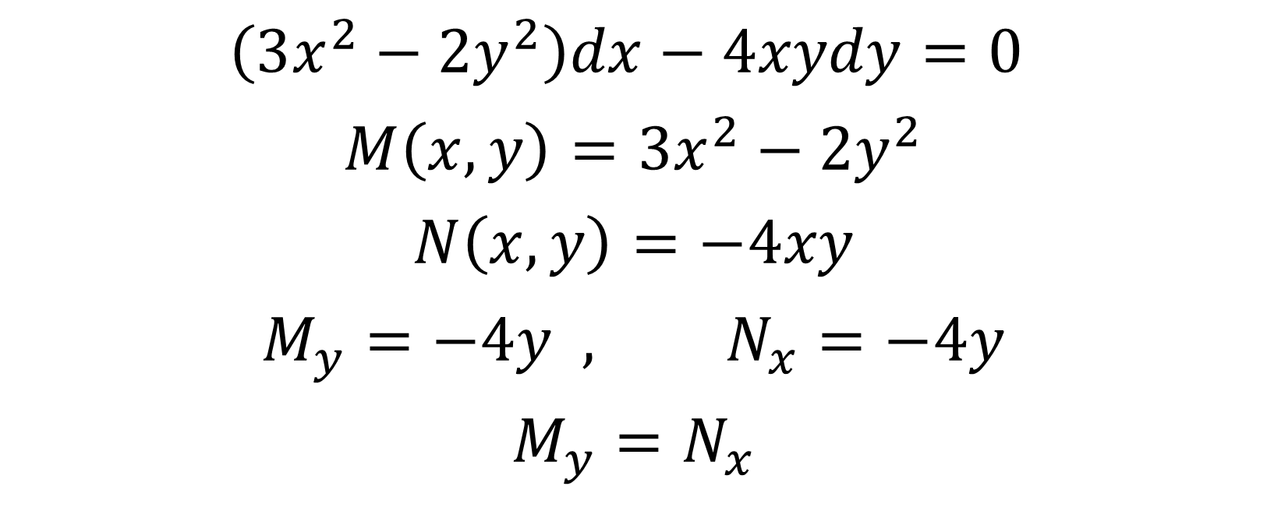
مثال:
$\left(3x^{2}−2y^{2}\right)dx−4xydy=0$
$$M\left(x,y\right)=3x^{2}−2y^{2}$$
$$N\left(x, y\right)=−4xy$$
$$M_{y}=−4y , N_{x}=−4y$$
$$M_{y}=N_{x}$$

Slide 8
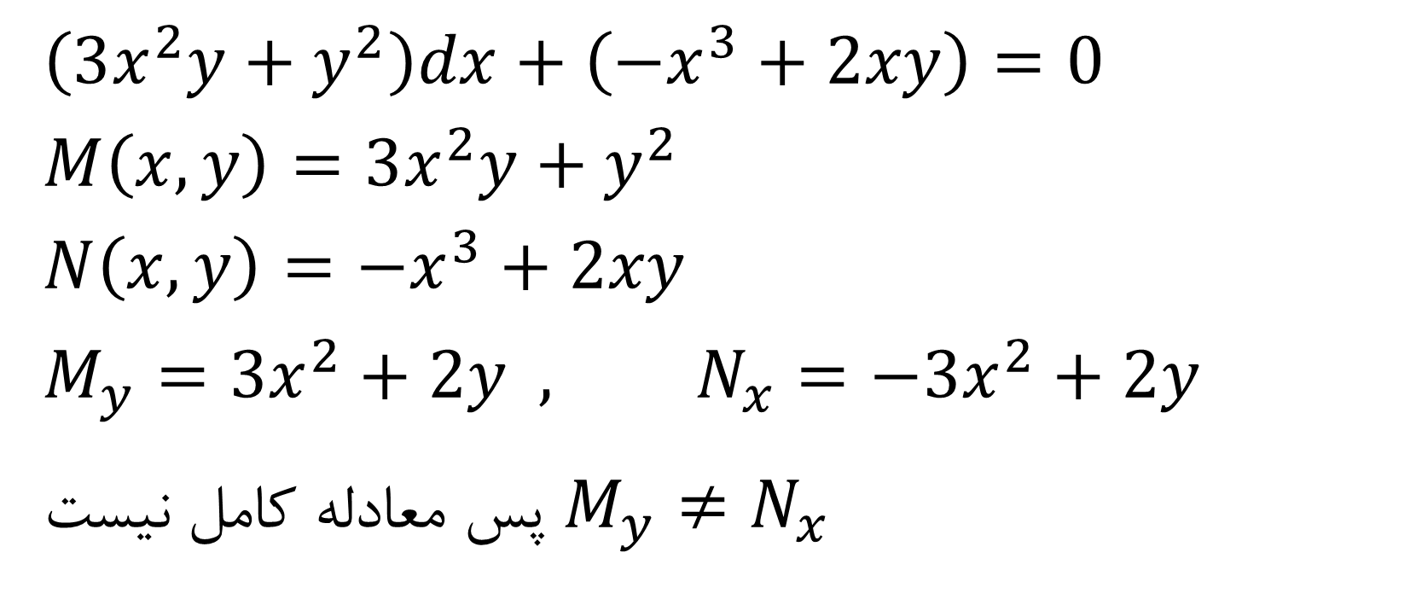
مثال:
$$\left(3x^{2}y+y^{2}\right)dx+\left(−x^{3}+2xy\right)=0$$
$$M\left(x,y\right)=3x^{2}y+y^{2}$$
$$N\left(x, y\right)=−x^{3}+2xy$$
$$M_{y}=3x^{2}+2y , N_{x}=−3x^{2}+2y$$
$M_{y}≠N_{x}$ پس معادله کامل نیست

Slide 9
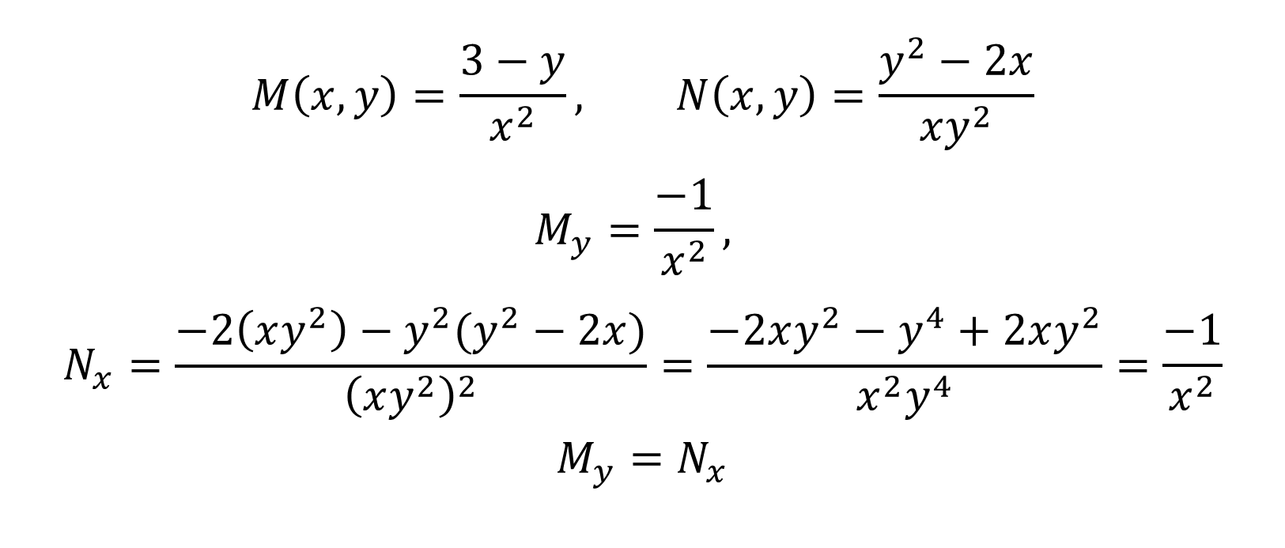

مثال: $\left(\frac{3−y}{x^{2}}\right)dx+\left(\frac{y^{2}−2x}{xy^{2}}\right)dy=0$
$$M\left(x, y\right)=\frac{3−y}{x^{2}}, N\left(x, y\right)=\frac{y^{2}−2x}{xy^{2}}$$
$$M_{y}=\frac{−1}{x^{2}},$$
$$N_{x}=\frac{−2\left(xy^{2}\right)−y^{2}(y^{2}−2x)}{{\left(xy^{2}\right)}^{2}}=\frac{−2xy^{2}−y^{4}+2xy^{2}}{x^{2}y^{4}}=\frac{−1}{x^{2}}$$
$$M_{y}=N_{x}$$

Slide 10
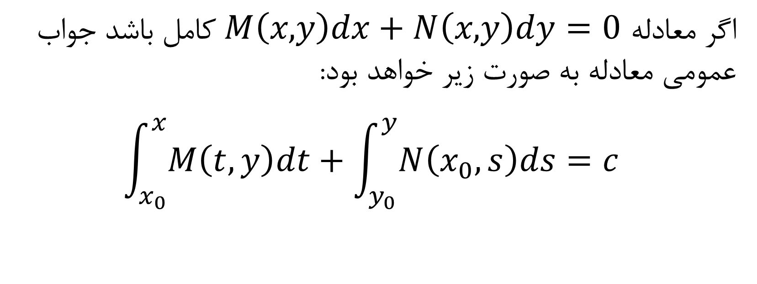
جواب سوال 2(روش اول):
اگر معادله $M\left(x, y\right)dx+N\left(x, y\right)dy=0$ کامل باشد جواب عمومی معادله به صورت زیر خواهد بود:
$$\int_{x_{0}}^{x}{M\left(t, y\right)dt}+\int_{y_{0}}^{y}{N\left(x_{0}, s\right)ds}=c$$

Slide 13
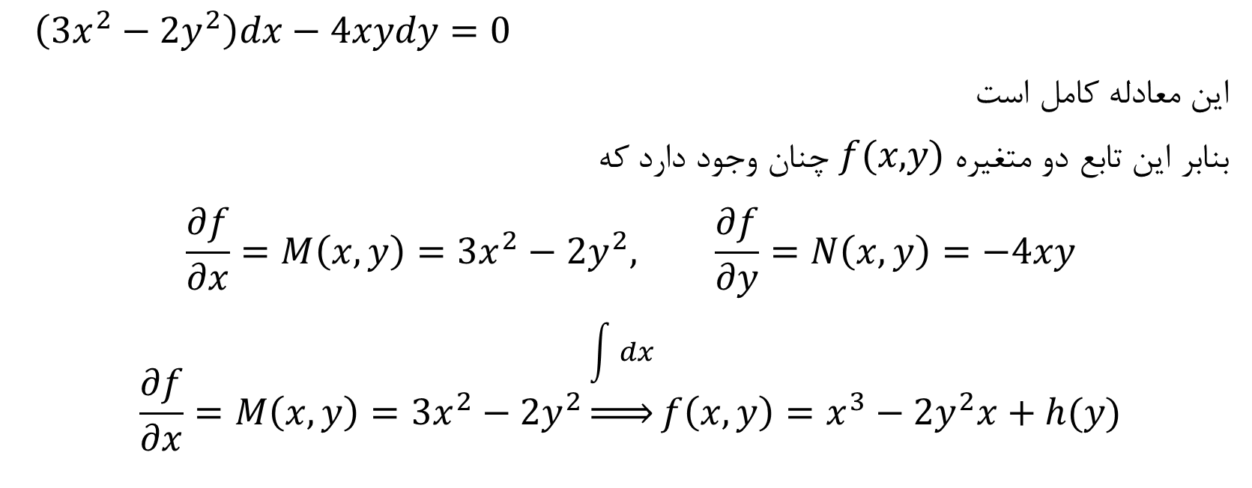
پاسخ سوال 2 (روش دوم):
$\left(3x^{2}−2y^{2}\right)dx−4xydy=0$
این معادله کامل است
بنابر این تابع دو متغیره $f(x, y)$ چنان وجود دارد که
$$\frac{∂f}{∂x}=M\left(x,y\right)=3x^{2}−2y^{2}, \frac{∂f}{∂y}=N\left(x,y\right)=−4xy$$
$$\frac{∂f}{∂x}=M\left(x,y\right)=3x^{2}−2y^{2}\underset{⇒}{\int{dx}}f\left(x,y\right)=x^{3}−2y^{2}x+h(y)$$

Slide 14
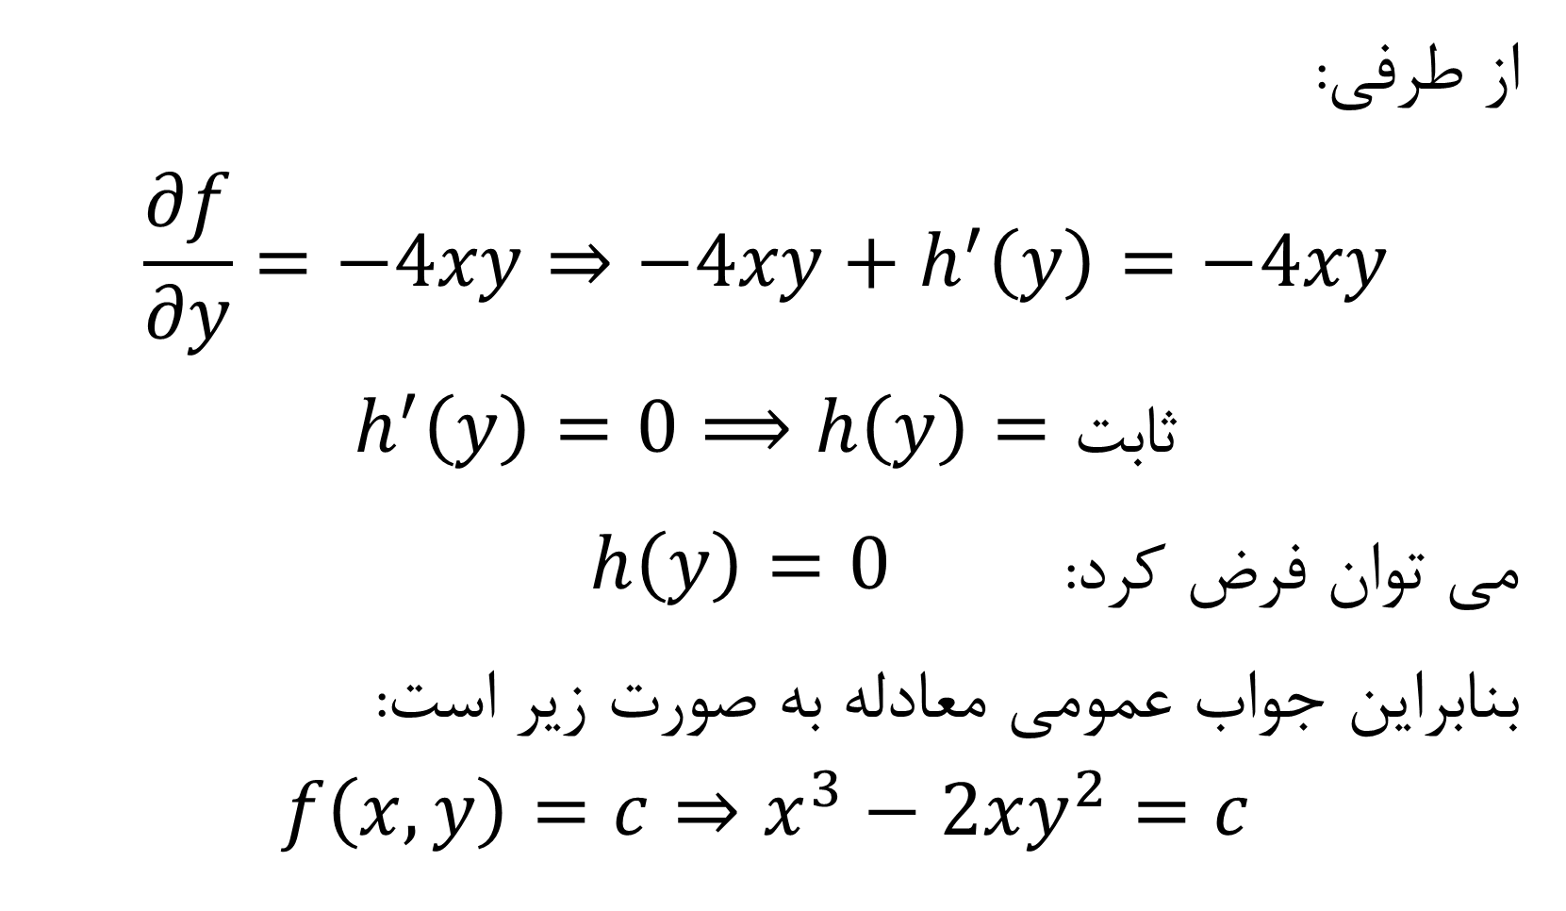
از طرفی:
$$\frac{∂f}{∂y}=−4xy⇒−4xy+h^{′}\left(y\right)=−4xy$$
$$h^{′}\left(y\right)=0⟹h\left(y\right)=ثابت$$
می توان فرض کرد: $h\left(y\right)=0$
بنابراین جواب عمومی معادله به صورت زیر است:
$$f\left(x,y\right)=c⇒x^{3}−2xy^{2}=c$$

Slide 15
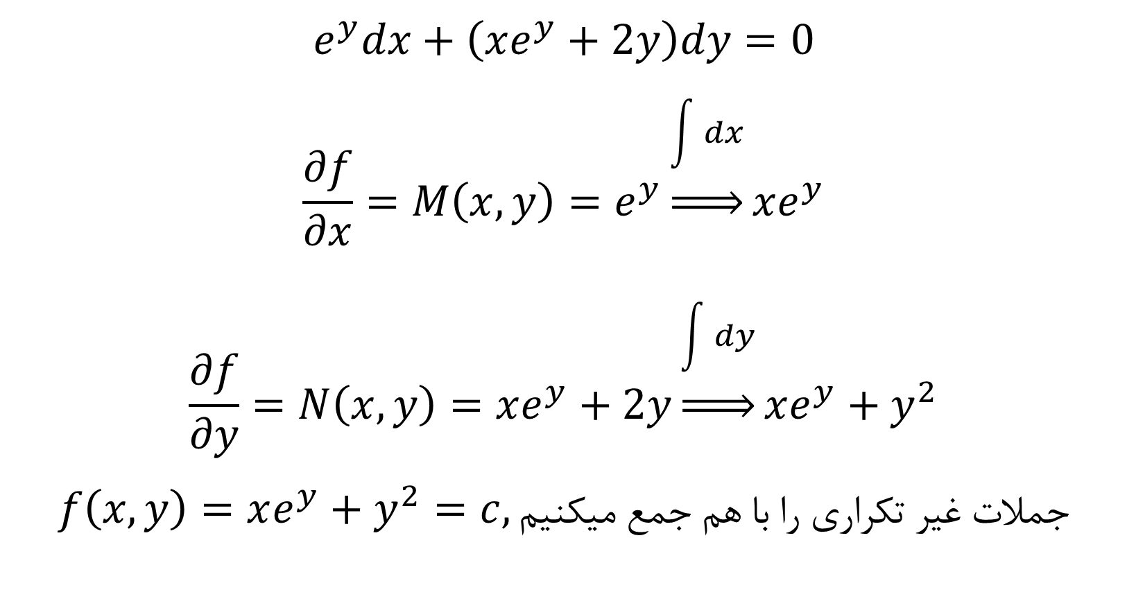
پاسخ سوال 2 (روش سوم):
$$e^{y}dx+\left(xe^{y}+2y\right)dy=0$$
$$\frac{∂f}{∂x}=M\left(x,y\right)=e^{y}\underset{⇒}{\int{dx}}xe^{y}$$
$$\frac{∂f}{∂y}=N\left(x,y\right)=xe^{y}+2y\underset{⇒}{\int{dy}}xe^{y}+y^{2}$$
$$f\left(x,y\right)=xe^{y}+y^{2}=c, میکنیم جمع هم با را تکراری غیر جملات$$

